Slide 1
GIMNAZIJOS VEIKLOS KOKYBĖS ĮSIVERTINIMO ATASKAITA „Gimnazijos veiklos kokybės tyrimas: stipriosios ir tobulintinos sritys“ 2019–2020 m. m.
VILNIAUS VYTAUTO DIDŽIOJO GIMNAZIJA
2020-05-18

Slide 2
Tyrimui atlikti naudota:
Tyrimo tikslas: išsiaiškinti gimnazijos stipriąsias ir tobulintinas sritis tenkinant mokinių poreikius
Tyrime dalyvavo: 45 mokytojai, 345 mokiniai, 249 tėvai
Mokyklos, įgyvendinančios bendrojo ugdymo programas, veiklos kokybės įsivertinimo metodika (2016 m. kovo 29 d. Nr. V-267);
Anketa mokytojams, mokiniams ir mokinių tėvams;
Mokytojų, mokinių ir tėvų atsakymų rezultatų analizė.

Slide 3
MOKYKLŲ, VYKDANČIŲ BENDROJO UGDYMO PROGRAMAS, VEIKLOS KOKYBĖS VERTNIMO LYGIAI
Kokybės lygis | Vertinimas | Procentinė vertė | Išvada
4 lygis | Labai gera: veiksminga, išskirtinė, kryptinga, savita, kūrybiška | 90 proc. ir daugiau | Verta paskleisti už mokyklos ribų
3 lygis | Gera: viršija vidurkį, tinkama, potenciali, lanksti | 60–89 proc. | Verta paskleisti pačioje mokykloje
2 lygis | Patenkinama: vidutiniška, nebloga, nesisteminga, neišskirtinė | 31–59 proc. | Mokykloje yra ką tobulinti, verta sustiprinti ir išplėtoti.
1 lygis | Prasta: nepatenkinama, neveiksminga, netinkama, nekonkreti | 11–30 proc. | Veiklą būtina tobulinti. Mokyklai reikalinga išorinė pagalba.
N lygis | Labai prasta: nepriimtina | Iki 10 proc. | Būtina imtis radikalių pokyčių. Mokyklai reikalinga skubi išorinė pagalba.

Slide 7
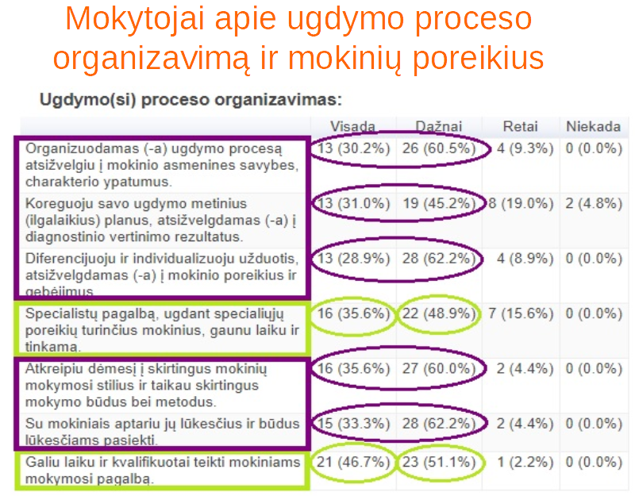

Slide 16
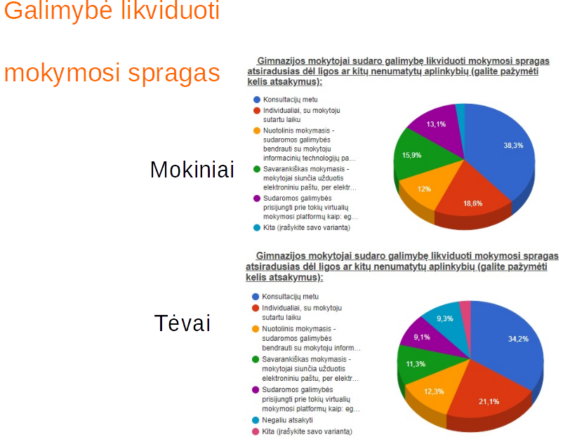

Slide 18
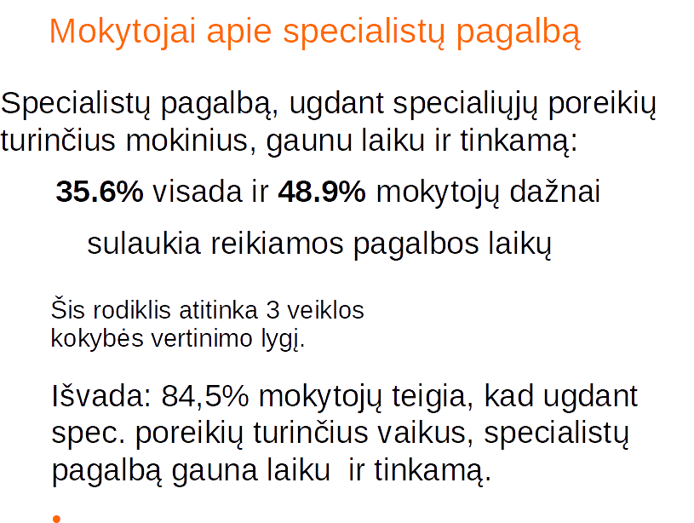

Slide 20
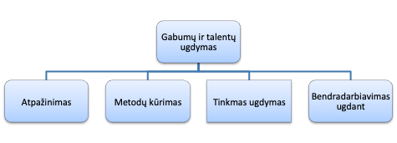
Veiklos rodiklis: 2.1.3.
Rodiklio dalis „Gabumų ir talentų ugdymas“
Aprašymas: Mokytojai laiku pastebi ir tinkamai ugdo kiekvieno mokinio gabumus bei talentus. Ypatingų, bendraamžių lygį pranokstančių gabumų turintiems mokiniams kuriami specialūs ugdymosi iššūkiai ir ugdymo būdai. Ugdydama gabius mokinius, mokykla bendradarbiauja su kitomis institucijomis, socialiniais partneriais, neformaliojo švietimo mokytojais.

Slide 21
Gabumų atpažinimas
tiriant šią rodiklio dalį siekiama sužinoti, ar mokytojai laiku atpažįsta kiekvieno mokinio gabumus bei talentus.
Aiškinomės:
ar mokinių ir jų tėvų nuomone, mokytojai atpažįsta mokinių gabumus ir talentus;
klausėme mokytojų:
ar jie pateikia specialias užduotis mokinių gabumų bei talentų atpažinimui;
per kiek laiko atpažįsta gabumus ir talentus;
klausėme mokytojų, kokios savybės, jų nuomone charakterizuoja, kad tai gabus, talentingas mokinys (kuria dėsnius; gali be pastangų gerai atlikti užduotį; smalsus; klausinėja pats, domisi smulkmenomis).
Šis rodiklis atitinka 3 veiklos kokybės vertinimo lygį.

Slide 22
Tėvų atsakymai (55,8 % tyrime dalyvavusių tėvų teigia, kad dalis arba dauguma mokytojų pastebi vaikų gabumus)

Slide 23
Mokinių atsakymai (41,4% tyrime dalyvavusių mokinių teigia, kad mokytojai pastebi mokinių gabumus, 31,1% buvo sunku atsakyti)

Slide 24
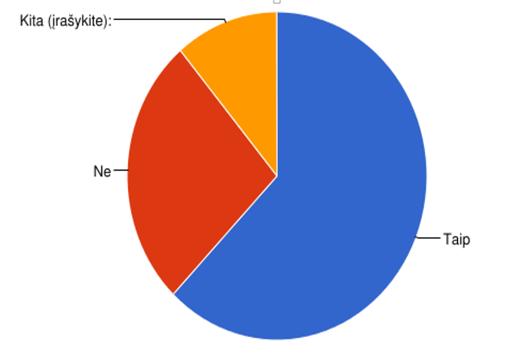
62,2% mokytojų teigia, kad pateikia specialias užduotis mokinių gabumų atpažinimui
84,5% mokytojų labai greitai (per 3 mėn. ir greičiau) atpažįsta mokinių gabumus

Slide 25
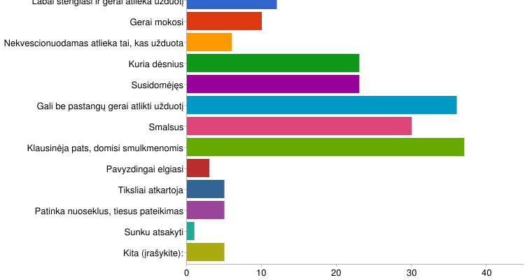
Mokytojų atsakymai (dauguma mokytojų (70 %) geba įvardinti pagrindines gabius, talentingus mokinius charakterizuojančias savybes)

Slide 26
Gabumų atpažinimas
41,4 proc. mokinių, 55,8 proc. tėvų teigia, kad dauguma arba dalis mokytojų atpažįsta mokinių gabumus
ir talentus.
66,2 proc. mokytojų teigia naudojantys gabių mokinių atpažinimui skirtas užduotis, 70 proc. mokytojų įvardina gabius vaikus charakterizuojančias savybes ir 95,6 proc. mokytojų teigia atpažįstantys vaikų gabumus, talentus per 5 mėnesius arba greičiau.
Gabumų ir talentų atpažinimo laikas atitinka 4 lygį (95,6 %)
Gabumų ir talentų atpažinimas atitinka 2 lygį (57,4 %)
Bendras gabumų atpažinimo lygis 3 (76,5 %)

Slide 27
Metodų kūrimas gabumų ir talentų atpažinimui
tiriant šią rodiklio dalį siekiama sužinoti, ar mokytojai ypatingų, bendraamžių lygį pranokstančių gabumų turintiems mokiniams ugdyti kuria ir/arba parenka specialius ugdymosi iššūkius ir ugdymo būdus.
Šis rodiklis atitinka 3 veiklos kokybės vertinimo lygį.

Slide 28
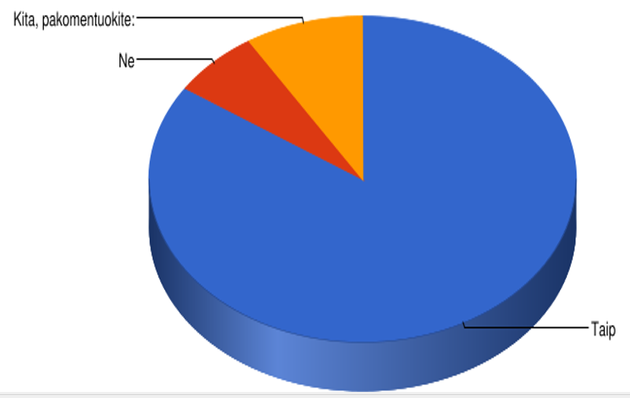
Mokytojų atsakymai (dauguma mokytojų (84,4 %) tyrime dalyvavusių mokytojų teigia, kad parenka specialias užduotis gabių, talentingų mokinių ugdymui)
84,4 proc. mokytojų kuria
specialius ugdymosi iššūkius, ugdymo būdus gabumų turintiems mokiniams.

Slide 29
Tinkamas gabumų ir talentų ugdymas (I)
tiriant šią rodiklio dalį siekiama sužinoti, ar mokytojai tinkamai ugdo kiekvieno mokinio gabumus bei talentus.
Klausėme mokytojų ir mokinių:
kokiais būdais VVDG mokytojai ugdo gabius, talentingus mokinius, buvo galima rinktis iš šių arba pateikti kitus:
Duoda daugiau kartojimo užduočių
Skatina mokinio savarankiškumą
Skatina tiksliai atkartoti faktus, užduočių sprendimo strategijas
Skatina nenukrypti nuo temos
Duoda „olimpiadines“ užduotis
Moko dalyko aukštesniu lygiu (pateikiu sudėtingesnes užduotis)
Sudaro sąlygas bendrauti su aukštesnių gebėjimų mokiniais
Skatina neišsiskirti iš kitų
Skatina atlikti tai, kas užduota
Padeda pasiruošti olimpiadoms, konkursams, varžyboms
Skiria kitokias užduotis namų darbams

Slide 30
Tinkamas gabumų ir talentų ugdymas (II)
Klausėme mokinių, ar jie skatinami, sudominami, ugdomi jų gabumai ir talentai:
Ar mokytojai padeda ugdyti, lavinti gabus ir talentus?
Ar mokytojai paįvairina pamokas, pateikdami įdomesnes, kūrybiškesnes užduotis?
Ar mokytojai skatina giliau, labiau domėtis dalyku?
Klausėme mokinių tėvų:
ar, jų nuomone, VVDG mokytojai skiria daugiau dėmesio vaikų gabumams ir talentams ugdyti?
Šis rodiklis atitinka 2 veiklos kokybės vertinimo lygį.

Slide 31
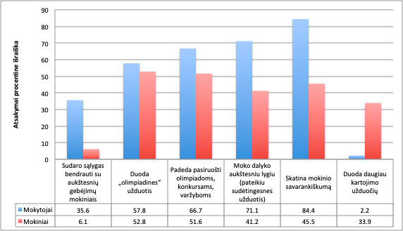
Ugdymo metodai gabiems vaikams (mokinių ir mokytojų atsakymai)
Mokytojai gerai žino tinkamiausius metodus gabiems ir talentingiems mokiniams ugdyti, įvardina dauguma juos taikantys, rečiausiai taiko sąlygų bendrauti su aukštesnių gebėjimų mokiniais sudarymą;
33,9 % mokinių nurodo, kad mokytojai gabiems mokiniams skiria daugiau kartojimo užduočių.

Slide 32
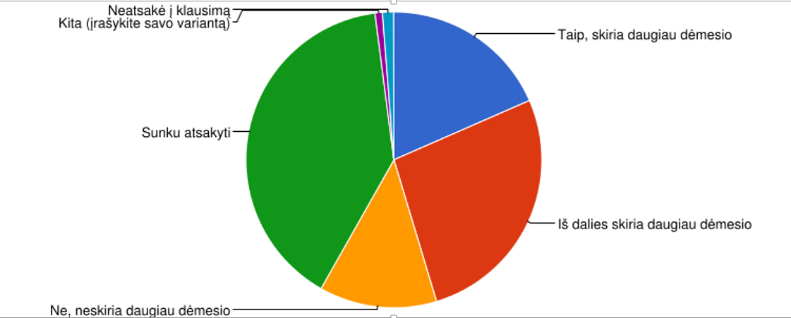
Gabumų ir talentų ugdymas (tėvų atsakymai)
45,4 % tėvų nurodo, kad mokytojai ugdo mokinių
gabumus ir talentus, skiria jiems daugiau dėmesio.

Slide 33
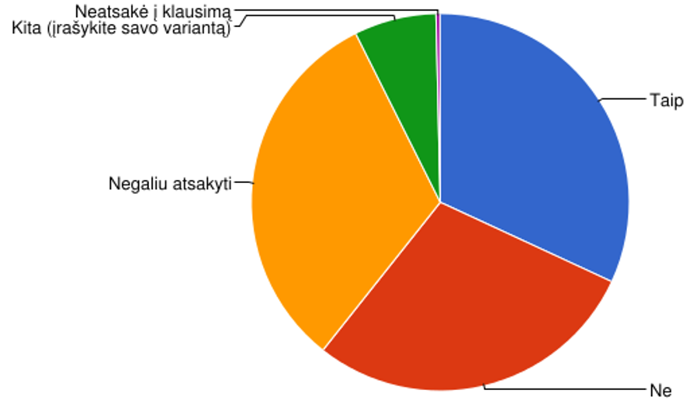
Gabumų ir talentų ugdymas (mokinių atsakymai)
38,3 % mokinių nurodo, kad mokytojai padeda ugdyti gabumus ir talentus.
Kiti duomenys:
63,4 % mokinių nurodo, kad mokytojai pateikia įdomesnių, kūrybiškų užduočių, 58,5 % mokinių nurodė, kad mokytojai skatina daugiau domėtis jų dalyku.

Slide 34
Tinkamas gabumų ir talentų ugdymas
39,4 proc. mokinių ir 63,1 proc. mokytojų, kad gabių talentingų mokinių ugdymui parenkami tinkami metodai.
45,4 proc. tėvų nurodo, kad mokytojai ugdo mokinių gabumus ir talentus, skiria jiems daugiau dėmesio.
53,4 proc. mokinių nurodo, kad mokytojai padeda ugdyti gabumus ir talentus.
Bendras tinkamo gabumų ir talentų ugdymo lygis 2 (50,3 %)

Slide 35
Bendradarbiavimas ugdant gabius mokinius
tiriant šią rodiklio dalį siekiama sužinoti, ar mokytojai ugdant gabius mokinius, bendradarbiauja su kitomis institucijomis, socialiniais
partneriais, neformaliojo švietimo mokytojais.
Šis rodiklis atitinka 2 veiklos kokybės vertinimo lygį.

Slide 36
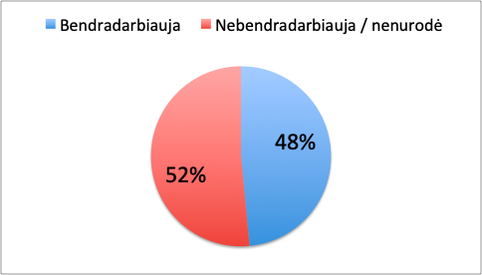
Mokytojų atsakymai (daugiau nei pusė nurodė bendradarbiaujantis su kitomis įstaigomis, ugdydami gabius vaikus)
Įstaigos, su kuriomis, įvardino, kad bendradarbiauja VVDG mokytojai:
Neformaliojo ugdymo centru, VU, Vienožinskio dailes mokykla, Getės institutu Vilniuje, Austrų-šveicarų skaitykla A. Mickevičiaus bibliotekoa, Šv.Kristoforo gimnazija, VGTU, M. K. Čiurlionio namais, Prancūzų institutu, su partneriais iš Prancūzijos, Lietuvos Junios Achievement, ISM, olimpiadų centru, Lietuvos jaunųjų matematikų mokykla
Daugiau nei 50 proc. tyrime dalyvavusių mokytojų dėl gabumų ir talentų ugdymo bendradarbiauja su kitomis
institucijomis, socialiniais partneriais, neformaliojo švietimo mokytojais.

Slide 37
Vertinamas veiklos rodiklis: Gabumų ir talentų ugdymas
Bendras rodiklio vertinimas atitinka 3 veiklos kokybės lygį (65,8 %).

Slide 38
Išvados ir rekomendacijos
VVDG mokytojai tiksliai charakterizuoja gabių, talentingų mokinių savybes, žino metodus, kurie tinkami gabių vaikų ugdymui ir nurodo juos taikantys. Tie pedagogai, kurie nurodo gabių vaikų neugdantys, pateikia svarias priežastis: moko tik B lygio mokinius, stokoja laiko dėl didelio krūvio ir mokinių skaičiaus pamokoje, turi mažą savaitinių pamokų skaičių, nuo jų dalyko atleidžiami gabūs mokiniai. Administracijai svarbu išgryninti gabių vaikų ugdymo strategiją ir suteikti pedagogams, kurie domisi šia sritimi, daugiau galimybių dirbti su gabiais mokiniais. Organizuoti mokymus, suteikti papildomas konsultacines valandas, kurti sistemingo gabių vaikų ugdymo tvarką.
Daugiau nei pusė pedagogų bendradarbiauja su kitomis įstaigomis, ugdydami gabius vaikus. Dalis pedagogų bendradarbiauja tik su Gimnazijos darbuotojais, galima šį bendradarbiavimo tinklą plėsti už gimnazijos ribų. Galbūt pedagogai, kurie jau bendradarbiauja, su administracijos pagalba galėtų padėtų įsitraukti tiems, kurie bendradarbiavimo ryšių dar neturi, bet išsako norą juos vystyti.

Slide 39
Gabumų atpažinimas ir ugdymas yra sudėtingas procesas. Jo įgyvendinimui reikalingas sisteminis požiūris.
“Nė vienas nemokame visko – galime mokytis kartu!”
“Vaikystės sodas”
https://miro.medium.com/max/2560/1*k54_mexHRqGQb0a8YnFoSA.png

